Slide 1
Dijeljenje informacija i pravila lijepog ponašanja na mreži
6. Ponašanje na mreži

Slide 2
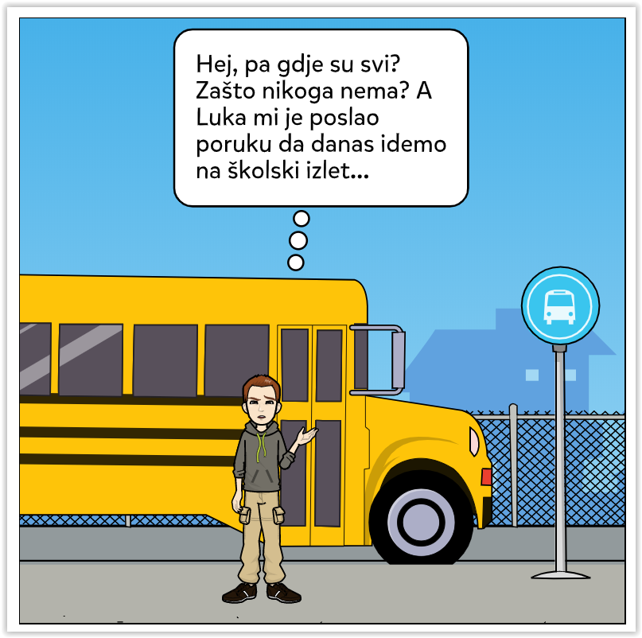
Dijeljenje informacija
Internet je omogućio brzo širenje informacija.
Međutim, nisu sve informacije istinite, pa ih je zato važno provjeriti na više izvora.

Slide 3
Kako prepoznati lažne informacije?
Provjeri tko je izvor informacije – obrati pozornost na tekst – ako je pun pravopisnih i gramatičkih pogrešaka i objavljen je na nekom nepoznatom portalu, vjerojatno su informacije lažne.
Provjeri tko je autor informacije – ako je autor netko skriven iza nadimka ili uopće ne piše njegovo ime, vrlo je vjerojatno da je informacija lažna.
Pročitaj cijelu poruku – ponekad je moguće steći pogrešan dojam o poruci koja se šalje ako je ne pročitamo u potpunosti.
Provjeri informaciju na više izvora – ako se informacija ne spominje na više različitih portala, vjerojatno je lažna.

Slide 4
Pravila lijepog ponašanja na mreži

